Slide 1
Dasar Pemrograman (INFT06204)
Minggu 5
Pemilihan

Slide 2
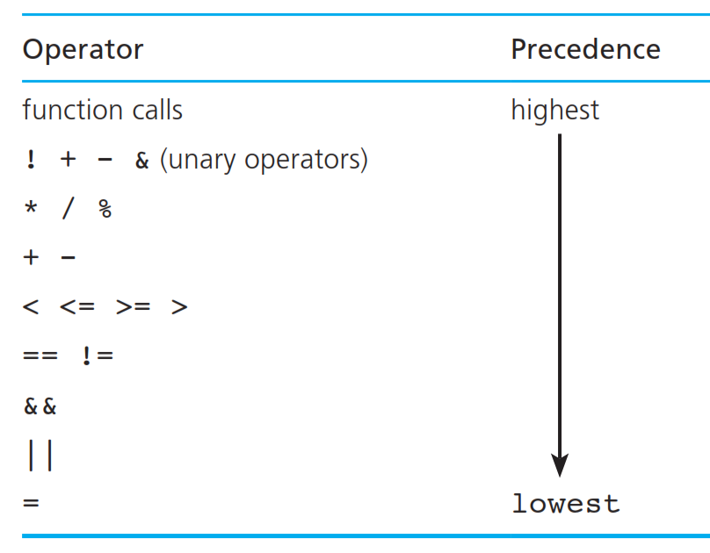
Operator Precedence

Slide 3
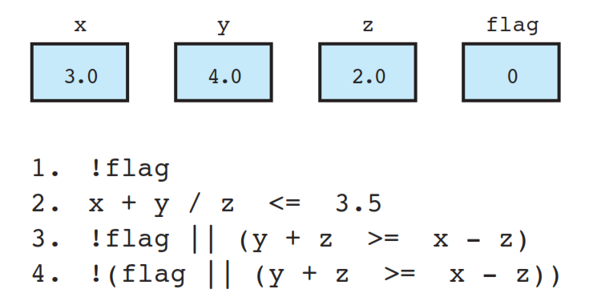
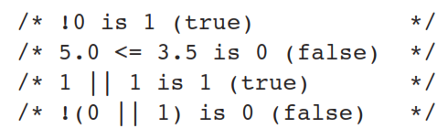

Slide 4
PEMILIHAN
Di dalam program ada kalanya suatu aksi hanya akan dilakukan hanya jika memenuhi persyaratan atau kondisi tertentu
→Jadi kita harus menganalisis kasus-kasus yang mungkin ada
Mendefinisikan analisis kasus adalah mendefinisikan:
Kondisi, yang berupa ekspresi yang menghasilkan true atau false
Aksi, yang akan dilaksanakan jika kondisi yang dipasangkan dengan aksi ybs terpenuhi

Slide 5
PEMILIHAN
Simbol :
Kondisi berupa ekspresi relasional
(operator : ==, <, >, <=, >=, !=, &&, ||, !)
<Kondisi>
?
FALSE
TRUE

Slide 6
PEMILIHAN
Operator && (AND) digunakan untuk menghubungkan suatu kondisi boolean yang terdiri dari beberapa ekspresi relasional, yang akan bernilai true jika SEMUA ekspresi menghasilkan nilai TRUE
if (<ekspresi1> && <ekspresi2>)
<aksi>
→ aksi dilakukan jika ekspresi1 bernilai true dan ekspresi2 bernilai true

Slide 7
PEMILIHAN
Operator || (OR) digunakan untuk menghubungkan suatu kondisi boolean yang terdiri dari beberapa ekspresi relasional, yang akan bernilai true jika SALAH SATU/LEBIH ekspresi menghasilkan nilai TRUE
if (<ekspresi1> || <ekspresi2>)
<aksi>
→ aksi dilakukan jika salah satu atau kedua ekspresi bernilai true

Slide 8
PEMILIHAN
Penentuan kondisi boolean dan aksi yang dilakukan bergantung pada jumlah kasus yang terdapat pada masalah tersebut :
Satu kasus
Dua kasus
Tiga kasus atau lebih

Slide 9
Satu Kasus
if (<kondisi>)
<aksi>
Contoh:
if (nilai < 0)
printf(“Nilai masukan harus lebih besar dari nol.”);

Slide 10
Dua Kasus
if (<kondisi>)
<aksi1>
else
<aksi2>
Contoh:
if (nilai % 2 == 0)
printf(“Bilangan genap”);
else
printf(“Bilangan ganjil”);

Slide 11
Tiga atau Lebih Kasus
Contoh:
if (suhu >= 30)
printf(“Cuaca Panas”);
else
if (suhu >= 20) printf(“Cuaca Sejuk”);
else
printf(“Cuaca Dingin”);
if (<kondisi1>)
<aksi1>
else
if (<kondisi2>)
<aksi2>
else
<aksi3>

Slide 12
Struktur SWITCH
Untuk masalah dengan tiga kasus atau lebih, struktur SWITCH dapat menyederhanakan penulisan IF-ELSE yang bertingkat-tingkat.
Simbol :
Case 1
Case 2
Case 3
Case 4
Aksi 1
Aksi 2
Aksi 3
Aksi 4

Slide 13
Struktur switch
Struktur :
switch (ekspresi) {
case nilai1:
// Kode jika ekspresi == nilai1
break;
case nilai2:
// Kode jika ekspresi == nilai2
break;
...
default:
// Kode jika tidak ada case yang cocok
}
Bernilai integer atau character

Slide 14
Struktur switch
Struktur switch dalam C hanya dapat digunakan jika kondisi berupa ekspresi yang operatornya adalah “==“ dan nilai yang ada di ruas kanan adalah integer atau character.

Slide 15
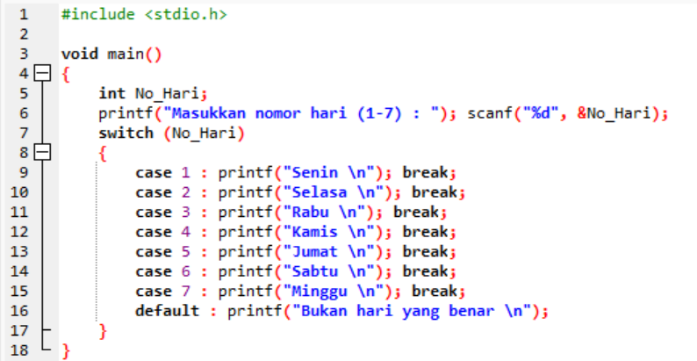
Struktur switch

Slide 16
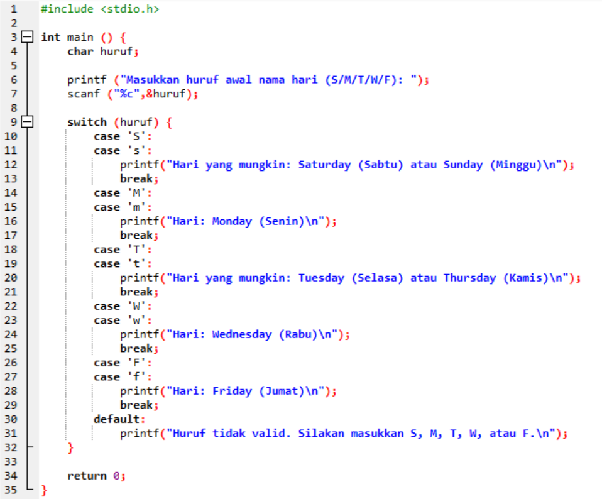
Struktur switch

Slide 17
Latihan 1 (Satu Kasus)
Buat program untuk menentukan apakah bilangan yang diinputkan pengguna merupakan bilangan positif.

Slide 18
Latihan 2 (Dua Kasus)
Buat Program untuk menerima inputan user berupa IPK dan SKS
Jika IPK < 2.00 atau SKS kurang dari 30, maka mahasiswa dinyatakan DO
Jika tidak, mahasiswa dinyatakan lolos DO

Slide 19
Latihan 3 (Tiga Kasus)
Buat Program untuk menampilkan status kelulusan mahasiswa, dengan ketentuan sebagai berikut:
IPK 3,51-4,00: Dengan Pujian. Predikat Cumlaude (Dengan Pujian) diberikan dengan masa studi maksimal 4,5 tahun.
IPK 2,76-3,50: Sangat Memuaskan.
IPK 2,25-2,75: Memuaskan.
IPK kurang dari 2,25 hanya menampilkan “Selamat, Anda Lulus”

Slide 20
Latihan 4 (Switch case)
Buat Program menggunakan Pemilihan dengan sintaks switch… case… untuk menampilkan pesan:
“Minuman favorit Anda adalah Kopi” jika masukan pengguna adalah karakter ‘K’,
“Minuman favorit Anda adalah Teh” jika masukan pengguna adalah karakter ‘T’,
“Minuman favorit Anda adalah Softdrink” jika masukan pengguna adalah karakter ‘S’,
“Apakah Anda tidak punya minuman favorit?” jika masukan dari pengguna selain karakter ‘K’,’T’, dan ‘S’.

